Slide 2
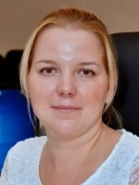
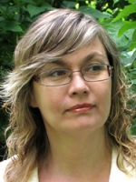
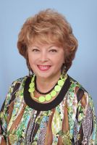
Авторы
Наталья Александровна Красноборова
кандидат психологических наук, проректор по
непрерывному образованию ПГГПУ
Анастасия Андреевна Вертьянова
кандидат педагогических наук, доцент кафедры методики преподавания иностранных языков
Лариса Александровна Косолапова
доктор педагогических наук, доцент, зав. кафедрой педагогики
Людмила Владимировна Коломийченко
доктор педагогических наук, профессор, зав. кафедрой дошкольной педагогики и психологии

Slide 3
Содержание
Введение
Положение о конкурсе
Критерии оценивания
Исследовательские проекты с отзывами экспертов
Заключение

Slide 4
Актуальность
Требования профессионального
стандарта педагога
Ориентация на профессиональное развитие и саморазвитие
Приоритеты развития образования Пермского края
Методическая поддержка педагогов
Подготовка к участию в последующих Конкурсах исследовательских проектов

Slide 6
Разработка проектов педагогами ЦИО
Экспертиза
Определение победителей
Отбор проектов
Включение в сборник
Повторная экспертиза
Публикация

Slide 7
Спасибо за внимание!
Творческих и профессиональных успехов!
Победы в конкурсе
исследовательских
проектов!

